Slide 1
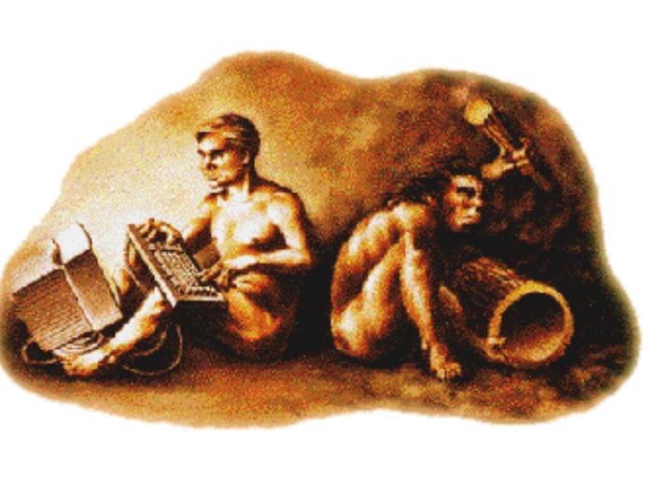
DIGITAL DIVIDE

Slide 2
Pengertian
Digital divide adalah
sebagai kesenjangan (gap) antara individu, rumah-tangga, bisnis (kelompok masyarakat) dan area geografis pada tingkat ekonomi yang berbeda dalam hal kesempatan atas akses teknologi dan komunikasi atau telematika dan penggunaan internet untuk beragam aktifitas

Slide 3
Pengertian…
Digital divide atau “kesenjangan digital” sebenarnya mencerminkan beragam kesenjangan dalam pemanfaatan telematika dan akibat perbedaan pemanfaatannya dalam suatu negara dan/atau antar Negara

Slide 4
Mengapa ?
Hal ini tentu perlu ditanggapi sedini mungkin dengan penuh kesungguhan, sebelum jarak kesenjangan tersebut semakin melebar. Upaya antisipasi atas perkembangan/perubahan di masa datang juga perlu dikembangkan, mengingat kecepatan dan kompleksitas perubahan yang cenderung meningkat, serta perkembangan telematika yang sering dinilai penuh kejutan yang masih sulit diperkirakan

Slide 5
Aspek
Bersifat fisik, tidak mempunyai akses terhadap komputer dan perangkat IT lain.
Bersifat ketrampilan yang diperlukan untuk dapat berperan sebagai warga digital

Slide 6
Penyebab
Infrastruktur, merupakan fasilitas pendukung, infrastruktur listrik, internet, komputer dan lain-lain.
Kekurangan Skill (SDM)
Kekurangan isi (konten) materi bahasa Indonesia
Kurangnya pemanfaatan internet itu sendiri

Slide 7
Infrastruktur
Infrastruktur merupakan sebuah fasilitas pendukung, seperti infrastruktur listrik, internet, komputer dan lain.Contoh gampang mengenai kesenjangan infrastruktur ini, orang yang punya akses ke komputer bisa bekerja dengan cepat. Ia bisa menulis lebih cepat ketimbang mereka yang masih menggunakan mesin ketik manual.
Contoh : gampang mengenai kesenjangan infrastruktur ini, orang yang punya akses ke komputer bisa bekerja dengan cepat. Ia bisa menulis lebih cepat ketimbang mereka yang masih menggunakan mesin ketik manual.
Contoh lain : Orang yang mempunyai akses ke komputer dan ke Internet, otomatis mempunyai wawasan yang lebih luas ketimbang mereka yang sama sekali tidak punya akses ke informasi di Internet yang serba luas

Slide 8
Kekurangan Skill/SDM
Sumber daya manusia sangat berpengaruh dalam dunia ilmu teknologi dan informasi karena SDM ini menentukan biasa tidaknya seorang mengoperasikan atau mengakses sebuah informasi

Slide 9
Kekurangan Isi/konten
Content berbahasa Indonesia menentukan bisa tidaknya seorang dapat mengerti mengakses Internet, di Indonesia terutama kota-kota tingkat pendidikan sudah lebih tinggi. Jadi, sedikit banyak sudah mengerti bahasa Inggris. Sedangkan yang di desa, seperti petani-petani, mereka masih sangat kurang dalam menggunakan bahasa asing (Inggris).

Slide 10
Kurangnya Pemanfaatan Internet itu sendiri
Berbicara mengenai kesenjangan digital, bukanlah semata-mata persoalan infrastuktur. Banyak orang memiliki komputer, bahkan setiap hari, setiap jam- bisa mengakses Internet tetapi "tidak menghasilkan apapun".
Misal, ada seorang remaja punya akses ke komputer dan Internet. Tapi yang dia lakukan hanya chatting yang biasa-biasa saja. Tentu saja, ia tidak bisa menikmati keuntungan-keuntungan yang diberikan oleh teknologi digital. Itu artinya, kesenjangan digital tidak hanya bisa dijawab dengan penyediaan infrastruktur saja. Infrastruktur tentu dibutuhkan tetapi persoalannya adalah ketika orang punya komputer dan bisa mengakses Internet, pertanyaan berikutnya adalah, "apa yang mau diakses? Apa yang mau dia kerjakan dengan peralatan itu, dengan keunggulan-keunggulan teknologi itu.

Slide 11
Solusi mengurangi kesenjangan digital
Penyedian infrastruktur yang memadai
Memberikan penyuluhan tenteng kemajuan teknologi informasi, tentang :
menyiapkan masyarakat untuk bisa menangani, menerima, menilai, memutuskan dan memilih informasi yang tersedia.
Penyiapan kondisi psikologis bagi masyarakat untuk menerima, menilai, memutuskan dan memilih informasi bagi diri mereka sendiri akan lebih efektif, dan
mendewasakan masyarakat untuk bisa mengelola informasi dengan baik.
Pembangunan fasilitas telekomunikasi antara kota dan desa, sehingga masyarakat yang ingin mengakses informasi dapat tercapai dengan tersedianya fasilitas telekomunikasi yang memadai.

Slide 12
Dampak Positif
Dampak positif kesenjangan digital bagi sebagian orang yang belum mengenal atau menerapkan teknologi adalah masyarakat dapat termotifasi untuk ambil bagian dalam peningkatan teknologi informasi.
Kemajuan peradaban manusia di bidang ilmu pengetahuan dan teknologi pada abad informasi ini telah memudahkan manusia berkomunikasi antara satu dengan lainnya.

Slide 13
Dampak Negatif
Bagi mereka yang mampu menghasilkan teknologi dan sekaligus memanfaatkan teknologi memiliki peluang lebih besar untuk mengelola sumber daya ekonomi, sementara yang tidak memiliki teknologi harus puas sebagai penonton saja. Akibatnya yang kaya semakin kaya dan yang miskin tetap miskin.
Kemajuan Teknologi Informasi itu terlahir dari sebuah kemajuan zaman, bahkan mungkin ada yang menolak anggapan, semakin tinggi tingkat kemajuan yang ada, semakin tinggi pula tingkat kriminalitas yang terjadi.
Contoh: Kehadiran internet ditengah masyarakat menimbulkan dampak positif dan Negatif, ibarat sebilah pisau, tergantung pemakainnya. Bila digunakan untuk hal-hal yang benar dan bermanfaat akan sangat membantu menyelesaikan pekerjaan, tetapi jika jatuh ditangan orang jahat akan membahayakan orang lain. Misalnya ; Pembobolan Kartu Kredit, pembobolan kartu kredit (Credit Card Fraud) dengan modus mencuri dan memalsukan kartu kredit. Perbuatan ini menimbulkan kerugian pada pemilik kartu Bank penerbit bahkan merugikan Negara.

